Slide 1
সবাইকে স্বাগতম

Slide 2
শি ক্ষ ক পরিচিতি
মোছাঃফারজানা পারভীন
সহকারি শিক্ষক
বিরামপুর (২)সঃ প্রাঃ বি
বিরামপুর ,দিনাজপুর

Slide 3
পাঠ পরিচিতি
পঞ্চম শ্রেণি
বিষয়ঃ প্রাথমিক বিজ্ঞান
অধ্যায়ঃ১০
আমাদের জীবনের প্রযুক্তি
পাঠাংশঃ বিজ্ঞান ও প্রযুক্তি

Slide 4
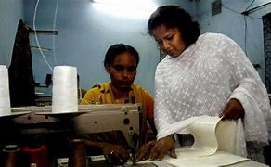
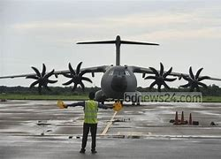

Slide 5
প্রযুক্তি উদ্ভাবনে আমরা কিভাবে বৈজ্ঞানিক জ্ঞান ব্যবহার করি?

Slide 6
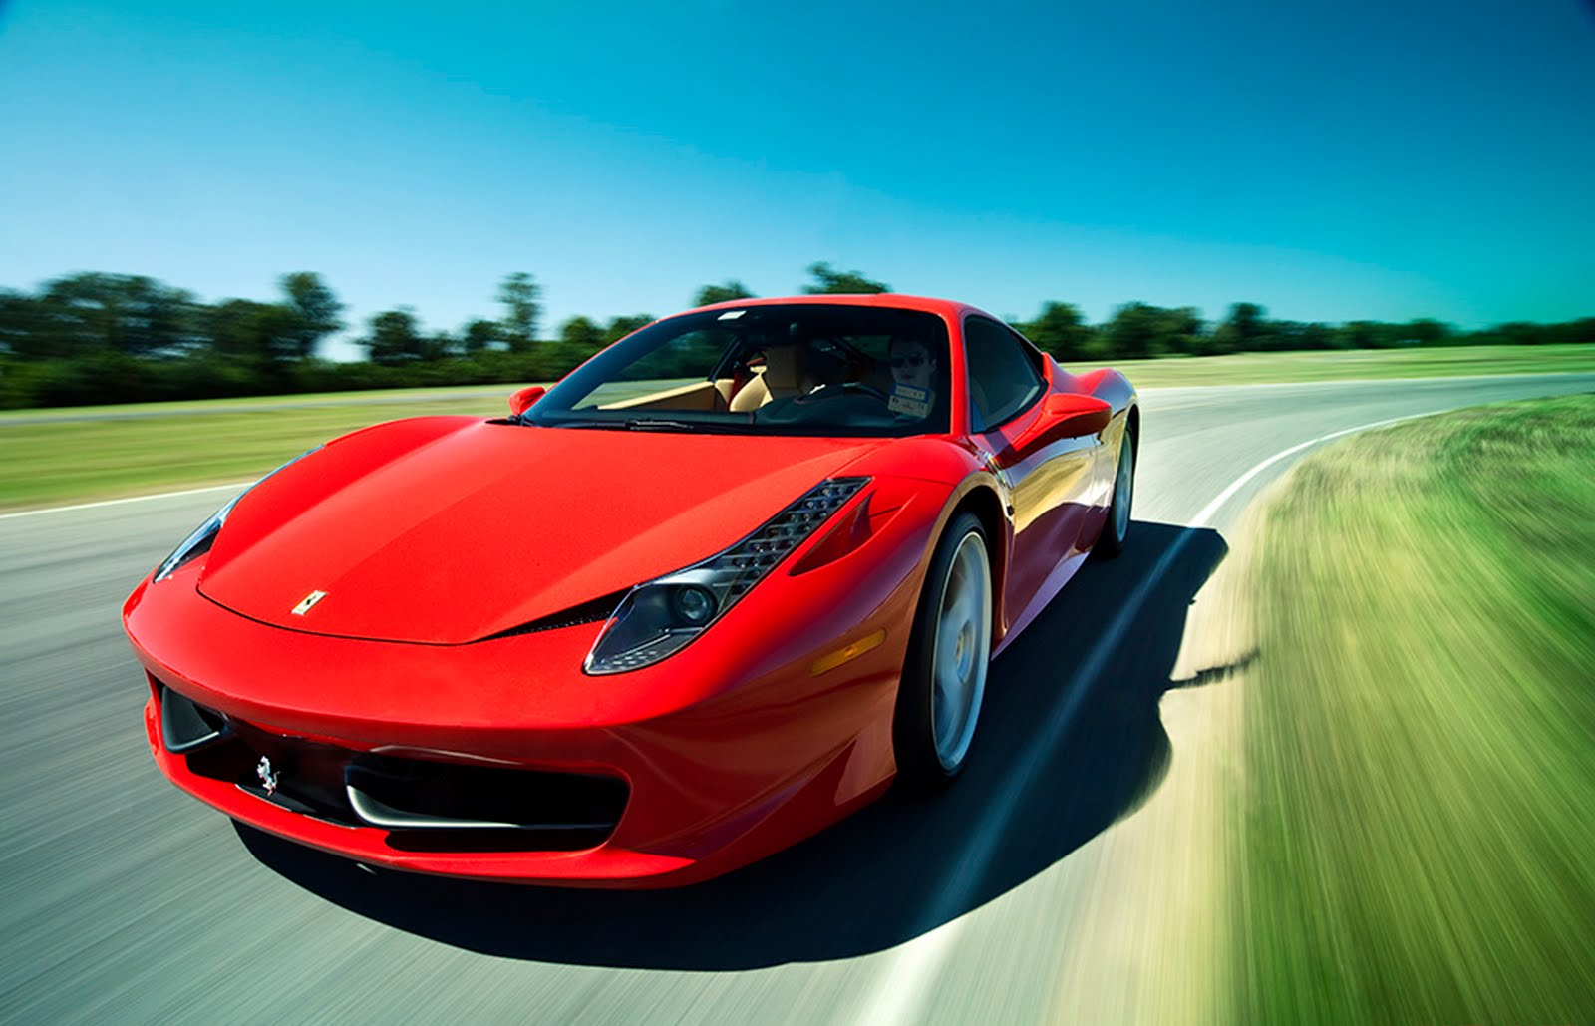
গাড়ী উদ্ভাবনে বৈজ্ঞানিক জ্ঞানের ব্যবহার করা হয়

Slide 7
এগুলো বাদে তোমরা বাড়ীতে কী কী
প্রযুক্তি ব্যবহার কর?,তিনটি প্রযুক্তির নাম লিখ
এগুলো ছাড়া আর কী কী প্রযুক্তি তোমার বাসায় আছে বল?

Slide 8
আমাদের আজকের পাঠ
পাঠঃ আমাদের জীবনে প্রযুক্তি
পাঠাংশঃ বিজ্ঞান ও প্রযুক্তির পার্থক্য

Slide 9
শিখন ফল
৭.১.১বিজ্ঞান কি তা ব্যাখ্যা করতে পারবে ।
১০.১.১ প্রযুক্তির উদ্ভব/বিজ্ঞানের জ্ঞানের প্রয়োগ ও/ব্যবহার সম্পকে বলতে পারবে
১০.১.২বিজ্ঞানের জ্ঞান ও প্রযুক্তি পাথক্য বুঝতে পারবে.

Slide 10
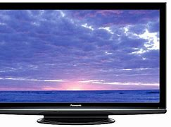
মনোযোগ সহকারে দেখ
কি প্রযুক্তি দেখতে পাচ্ছ..।
টেলিভিশন কি প্রযুক্তি? এতে কি ধরনের বৈজ্ঞানিক জ্ঞান ব্যবহার হয়?
আমার মনে হয় ,বিদ্যুৎ ,আলো,শব্দ,তাপ শক্তি বৈজ্ঞানিক জ্ঞান ব্যবহার হয় ।

Slide 11
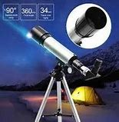
মনোযোগ সহকারে দেখ
ছবিতে কি দেখতে পাচ্ছ ,
দূরীক্ষ্ণ যন্ত্র কী কাজে ব্যবহার হয়? .

Slide 12
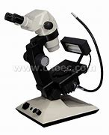
চিত্রঃ মাইক্রোস্কোপ

Slide 13
নিরব পাঠ
বিজ্ঞান ও প্রযুক্তির উদ্দেশ্য ভিন্ন হলেও ......।
পৃষ্ঠা ঃ ৬৬

Slide 14
একক কাজ
বিজ্ঞান ও প্রযুক্তি বলতে কি বুঝ?

Slide 15
দলীয় কাজ
এক জায়গায় থেকে অন্য জায়গায় যেতে আমরা প্রযুক্তি কী কী ব্যবহার করি?
বিজ্ঞান ও প্রযুক্তির মধ্যে পাথক্য লিখ .৫টি বাক্যে

Slide 16
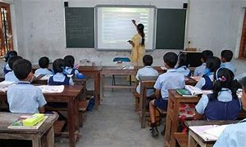
জোড়ায় কাজ পড়াশোনা ব্যবহার হয় এমন ৩ টি প্রযুক্তির নাম লিখ

Slide 17
মূল্যায়ণ
নিচের প্রশ্নের উত্ত র দাও
১ । প্রযুক্তি উদ্ভাবনে আমরা কিভাবে বিজ্ঞানকে ব্যবহার করি ছকের মাধ্যেমে কর দেখাও .
২। দূরবীক্ষণ কি কাজে ব্যবহার করা হয় ?

Slide 18
বাড়ির কাজ
প্রযুক্তি কী কী কাজে ব্যবহার হয় ৫ ত বাক্যে লিখে নিয়ে আসবে

Slide 19
সবাইকে ধন্যবাদ

